Slide 1
Situation du Mycoplasma pneumoniae
en 2024
Christian Renaud Md, msc, frcpc
Microbiologiste-infectiologue
Octobre 2024

Slide 2
Objectifs
Meta-analyse sur la prise en charge des pneumonies communautaires pédiatriques
Situation épidémiologique du mycoplasma pneumoniae
Algorithme de prise en charge proposé en Europe
Azithromycine vs Clarithromycine
Ceci représente mon avis personnel et n’est pas une recommandation officielle du service de maladies infectieuses

Slide 9
Mycoplasma pneumoniae

Slide 10
Mycoplasma pneumoniae Données CHU Sainte-Justine 2013-2024
Maude Paquette, MD, FRCPC
4 décembre 2023
Mise à jour Christian Renaud, 29 octobre 2024

Slide 11
PCR Mycoplasma pneumoniae CHU Sainte-Justine 2013-2024
 | 2013 | 2014 | 2015 | 2016 | 2017 | 2018 | 2019 | 2020 | 2021 | 2022 | 2023 | 2024
Positifs | 11 | 34 | 341 | 196 | 92 | 160 | 526 | 135 | 1 | 0 | 45 | 2340
Total tests effectués | 637 | 746 | 2985 | 5085 | 5118 | 4253 | 6403 | 2740 | 2033 | 2529 | 2564 | 20108
%pos | 1,7 | 4,6 | 11,4 | 3,9 | 1,8 | 3,8 | 8,2 | 4,9 | 0,0 | 0,0 | 1,8 | 11,6
Notes
Données pour les échantillons respiratoires et liquides pleuraux testés par le PCR maison développé au CHUSJ (2006)
Résultats au panel respiratoire Biofire® non-inclus, mais beaucoup moins utilisé que le PCR maison donc peu de résultats positifs auront été manqués
Année 2024: janvier à octobre inclusivement
PCR Mycoplasma pneumoniae ajouté automatiquement pour toute demande de PCR coqueluche depuis 2015
PCR Mycoplasma pneumoniae fait automatiquement sur tous les lavages broncho-alvéolaires et sur tous les liquides pleuraux (date implantation inconnue)
Inclus les tests pour les patients de l’interne (vus au CHUSJ) et de l’externe (cas référés par d’autres laboratoires)

Slide 16
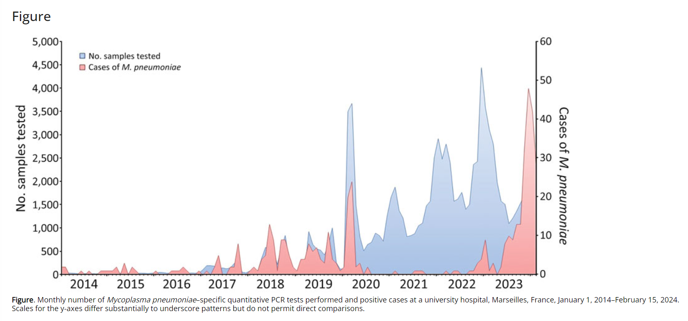

Slide 18
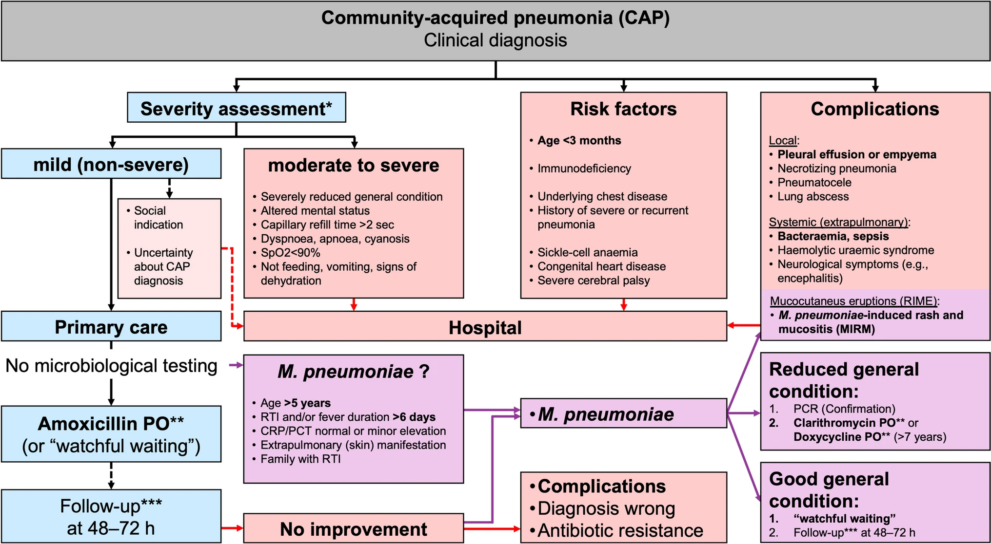
Coût estimé 26$
TAT 48h
Devrions-nous encore tester?

Slide 20
X
X
Revue Médicale Suisse

Slide 21
Recommandations tirées du Review
La CAP due à M. pneumoniae peut être légère avec résolution spontanée.
Cette observation confirme l'hypothèse d'une pathogenèse à médiation immunitaire. Par conséquent, l'attente vigilante avec suivi est une option possible en cas de suspicion de CAP due à M. pneumoniae
Si un traitement antibiotique est envisagé, la détection de l'agent pathogène par PCR doit être recherchée au préalable.
Un essai de non-infériorité randomisé et contrôlé entre un placebo et des macrolides dans le traitement de l'infection à M. pneumoniae chez les enfants atteints de CAP (étude MYTHIC) étudiera l'efficacité des macrolides dans le traitement de l'infection à M. pneumoniae (www.mythic-study.ch/en).
Des données sur l'efficacité et une prescription ciblée des macrolides sont nécessaires pour réduire l'émergence de résistance antimicrobienne.
European Journal of pediatrics 2024

Slide 22
Devrions-nous prescrire un macrolide seul?
https://www.inspq.qc.ca/sites/default/files/2024-03/3461-surveillance-pneumocoque-2021-2022.pdf

Slide 23
Azithromycine vs Clarithromycine?
généralités
L'utilisation généralisée des macrolides a conduit à une émergence mondiale de la résistance aux macrolides chez S. pneumoniae et M. pneumoniae.
La résistance de M. pneumoniae aux macrolides est due à des mutations ponctuelles dans le gène de l'ARNr 23S qui réduisent l'affinité de liaison des macrolides avec la sous-unité ribosomale 50S de la bactérie.
La prévalence de M. pneumoniae résistant aux macrolides (MRMP) est particulièrement élevée en Asie, avec plus de 90 % dans certaines régions, et se situe entre 5 et 8 % en Europe et dans la région des Amériques, respectivement.

Slide 24
Azithromycine
Moins amer
Moins d’effet gastro-intestinaux
Prise uniquotidienne
Plus de résistance aux antibiotiques
USA/Asie
Clarithromycine
Plus amer
Plus d’effet gastro-intestinaux
Prise deux fois par jour
Moins de résistance aux antibiotiques
Europe/Nouvelle Zélande

Slide 25
Azithromycine associé avec plus de résistance
La proportion de streptocoques résistants aux macrolides était de 26 à 30 % au départ. Les deux mаϲrοliԁeѕ ont significativement augmenté la proportion de streptocoques résistants aux macrolides par rapport au placebo, avec un pic entre le 4e et le 8e jour, avec une augmentation moyenne d'environ 50 % (jusqu'à une proportion absolue de plus de 80 %) par rapport à une augmentation de 4 % avec le placebo. L'augmentation de la résistance était plus importante avec l'аzithrοmyϲin, ce qui pourrait s'expliquer par sa demi-vie beaucoup plus longue.
L'azithromycine en particulier est plus susceptible de contribuer au développement de la résistance en raison de sa longue demi-vie d'environ trois jours. Il en résulte de faibles concentrations (c'est-à-dire sub-inhibitrices) du médicament sur les sites de portage des micro-organismes pendant plusieurs jours, ce qui favorise la sélection de souches bactériennes résistantes. Le portage de Streptocoques pyogenes et Streptocoques pneumoniae résistants aux macrolides après un traitement à l'azithromycine a été observé dans un certain nombre d'études à l’internationale.

Slide 26
Des études antérieures menées sur d'autres populations ont aussi montré des associations entre le traitement par une classe de médicaments et l'augmentation de la résistance à d'autres classes de médicaments. En général, la co-occurrence de mécanismes de résistance dans des classes de médicaments différentes et non apparentées est bien plus fréquente que ce que l'on pourrait attendre du seul hasard.

Slide 29
Suivi 24-48h
PCR +
Options thérapeutiques
Aucun traitement
Si mieux ou stable : idem
Si fièvre ou plus de toux : macrolide
Si mieux ou stable : cesser amoxill
Si fièvre ou plus de toux : changer amoxill pour macrolide
PCR Mycoplasma
Amoxill 5 jours
Amoxill + macrolide
5 jours
Cesser amoxill
Poursuivre macrolide
Clarithromycine 15mg/kg BID 5 jours
Clarithromycine 15mg/kg BID 10 jours
Azithromycine 10mg/kg DIE 5 jours

Slide 30
En espérant que ceci puisse vous être utile!!
Christian.Renaud.med@ssss.gouv.qc.ca

